Slide 1


ProviderSchedule
Integrantes:
Luis Gabriel Maximo
Felipe Alves Belisário
Eliabe Vinicius Costa e Silva
Leandro Fontellas Laurito
Ciência da Computação - UFU

Slide 2
Modelo Ambiental
Diagrama de Contexto (Nivel 0)
Lista de eventos

Slide 3
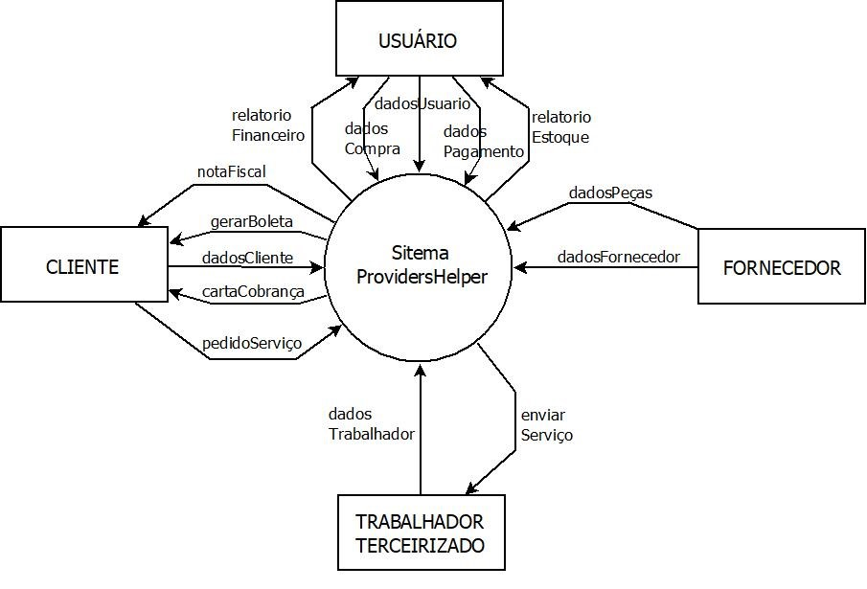
Gerenciar Cliente
Gerenciar Fornecedor
Gerenciar Usuário
Gerenciar Trabalhador Terceirizado
Gerenciar Serviço
Emitir Boleto e Requisição de Serviço
Efetuar Baixa de Boletos pagos
Alertar sobre Boletos em atraso
Gerar relatório de estoque de peças
Receber compra do fornecedor.
Gerar relatório financeiro.
Atribuir serviço a trabalhador terceirizado

Slide 4
Modelo Comportamental
Resposta do sistema aos eventos

Slide 5
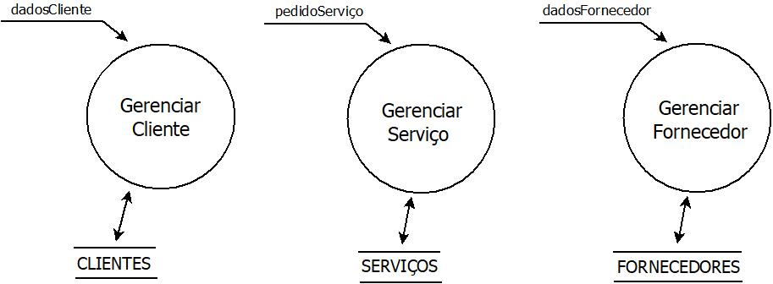
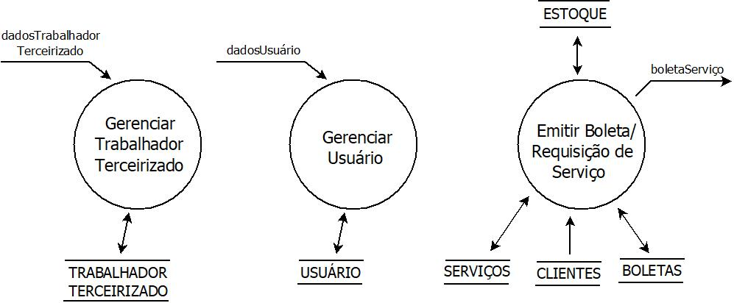

Slide 6
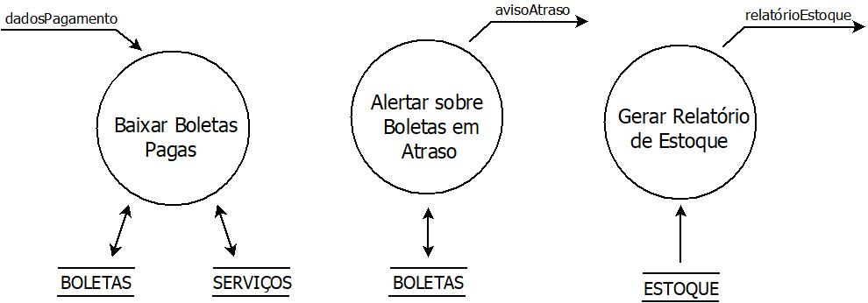
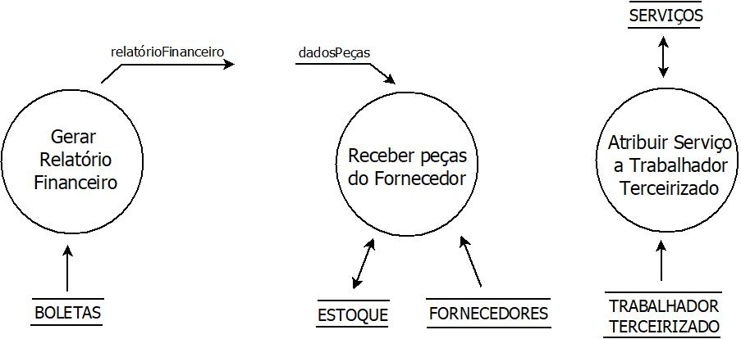

Slide 7
Diagrama de Entidade e Relacionamento (DER)

Slide 8
